Slide 1
Massa, Kracht en gewicht.
De diagnostische test

Slide 2
Zwaartekracht
De kracht die bijvoorbeeld de aarde op een massa uitvoert.
Aantrekkingskracht is de kracht die bijvoorbeeld de aarde op 1kg uitoefent. Deze is altijd hetzelfde op aarde. g = 9,81 N/kg

Slide 3
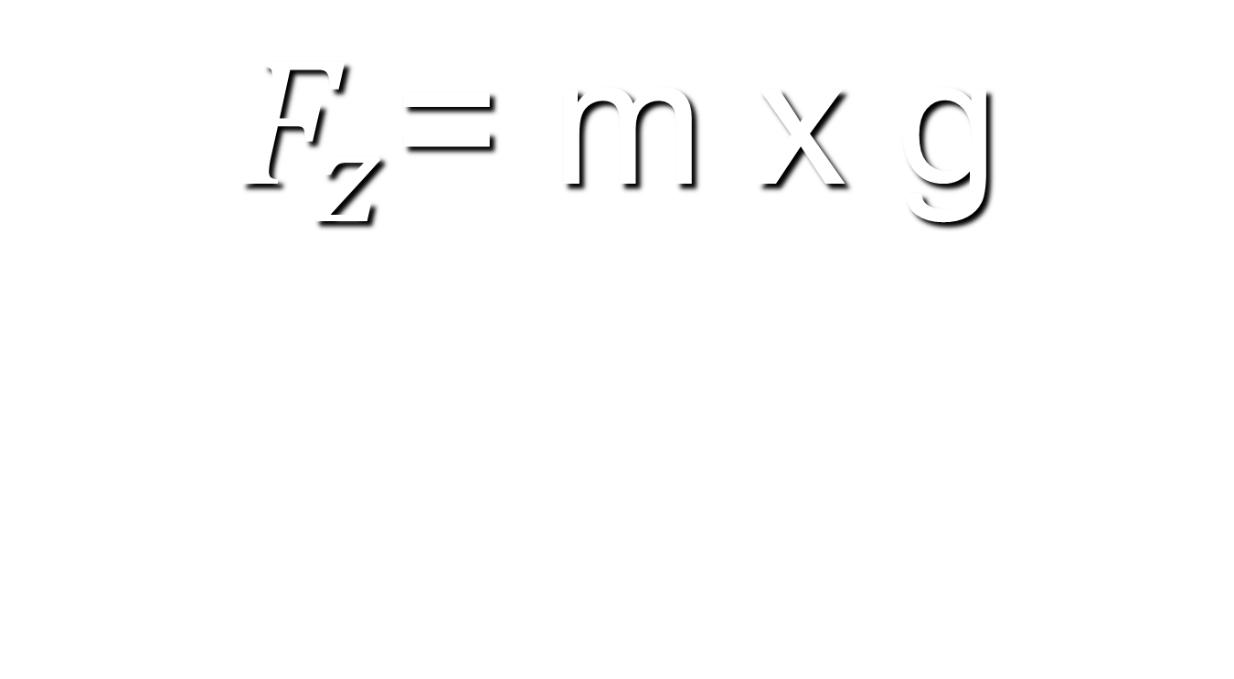
Formule

Slide 4
De veer
Als een voorwerp aan een veer stil hangt dan geldt de eerste wet van Newton.
$F_{v}=F_{z}$
Met andere woorden als je de massa weet, weet je ook de veerkracht $(F_{z}=m×g)$

Slide 5
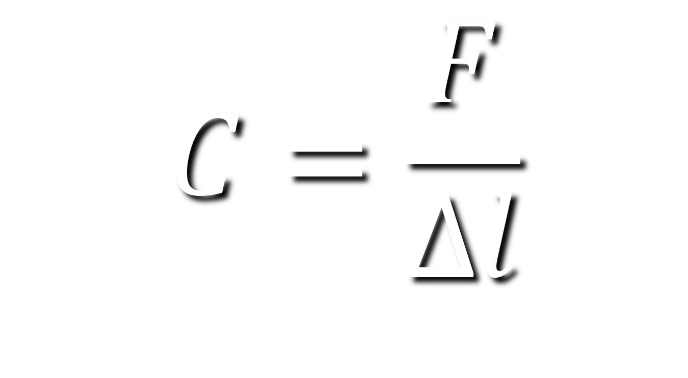
Formule Veerkracht

Slide 6
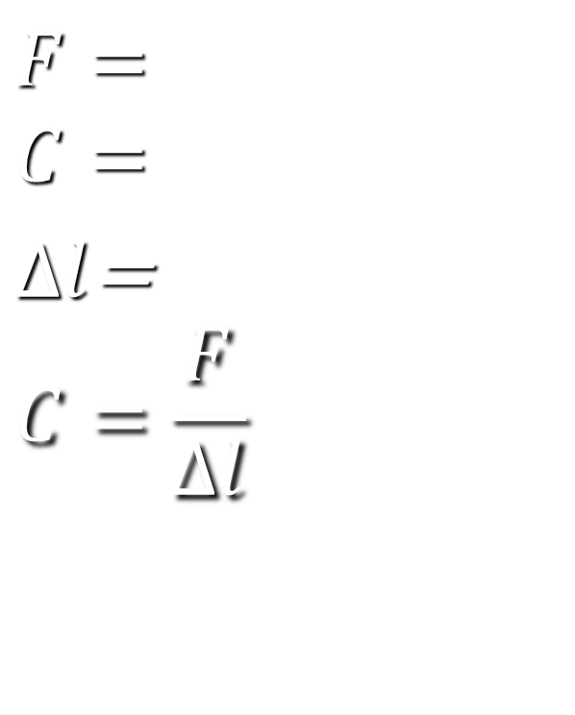
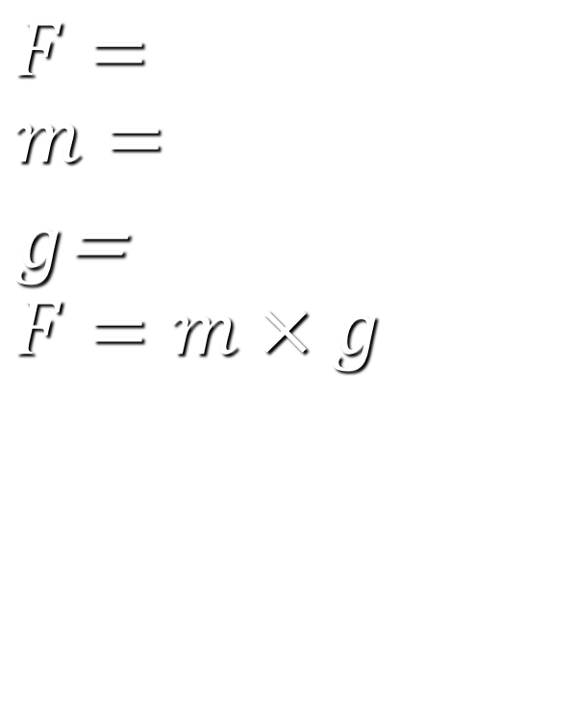
Formule Veerkracht en zwaartekracht.

Slide 7
Grootheden en eenheden Noteer in het overzicht bij elke grootheid de formule(s) waar deze grootheid in voor komt(en)
Grootheid | Symbool | Eenheid | Formules
Kracht
Zwaartekracht
Aantrekkingskracht
Gewicht
Massa
Uitrekking
Veerconstante

Slide 8
Grootheid | Symbool | Eenheid | Formules
Kracht | F | N | F = m x g F = C x u
Zwaartekracht | Fz | N | Fz=mxg
Aantrekkingskracht | g | N/kg | g = F / m
Gewicht | Fg | N | Fg = m x g
Massa | m | kg | m = F / g
Uitrekking | u | cm of m | u=F/C
Veerconstante | C | N/cm of N/m | C=F/u

Slide 9
Krachten
Noem drie uitwerkingen die een kracht kan hebben.
Verandering van snelheid, richting en vorm.
Een kracht kunnen we voorstellen door een ………
Een vector heeft een:
a) ………….
b) ………….
c) ………….
Het teken bij een kracht schaal betekend:
………………………………………………….
Vector
Aangrijppunt
Richting
Grootte
^
=
Komt overeen met

Slide 10
Krachtschaal
F = 12 N
m = ?
g = 9,81 N/kg
m = F / g
m = 12 N / 9,81 N/kg
m = 1,22 kg
Op een steen werkt een zwaartekracht van 18 N.
De twee vectoren zijn op schaal getekend.
Bepaal met behulp van het plaatje hiernaast de
massa van de cilinder.
Wat is de krachtschaal?
Hoe groot is Fz van de cilinder?
Bereken de massa van de cilinder.
Laat zien hoe je het gedaan hebt.
steen
6 cm
4 cm
F = 18 N bij de steen en de vector = 6 cm
18 N : 6 cm => 3 N per cm
De krachtschaal 1 cm 3 N
^
=
De zwaartekracht op de cilinder is dus 4 x 3 = 12 N

Slide 11
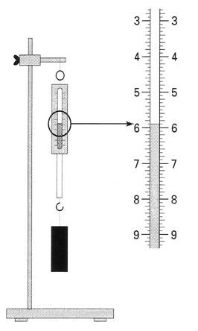
Veerunster (Examen vmbo 2002)
In de figuur is een veerunster getekend.
Welke waarde geeft de
veerunster aan?
De uitrekking is 3 cm als de kracht van 3 N naar 5 N toeneemt.
Bereken de veerconstante.
F = 5,9 N
F = 5 N – 3 N = 2 N
u = 3 cm
C = F : u = 2 N : 3 cm = 0,67 N / cm

Slide 12
De veerconstante
Aan een veerunster hangt een blokje van 500 g.
Als Jantje er een blokje van 750 g bij hangt
rekt de unster 10 cm verder uit.
Bereken de veerconstante
u = 10 cm
F = 7,4 N
C = ?
m = 750 g = 0,75 kg
F = m x g
F = 0,75 x 9,81 N/kg
F = 7,4 N
C = F : u
C = 7,4 N : 10 cm
C = 0,74 N / cm

Slide 13
Aan een veerunster hangt een blokje van 500 g.
Als Jantje er een blokje van 750 g bij hangt
rekt de unster 10 cm verder uit.
Bereken hoe ver de veer uitgerekt was voordat het blokje van 750g er aan gehangen werd.
(gebruik de veerconstante uit de vorige opgave)
m = 500 g = 0,5 kg
F = m x g
F = 0,5 x 9,81 N/kg
F = 4,9 N
C = 0,74 N / cm
F = 4,9 N
u = ?
u = F : C
u = 4,9 N : 0,74 N / cm
u = 6,6 cm

Slide 14
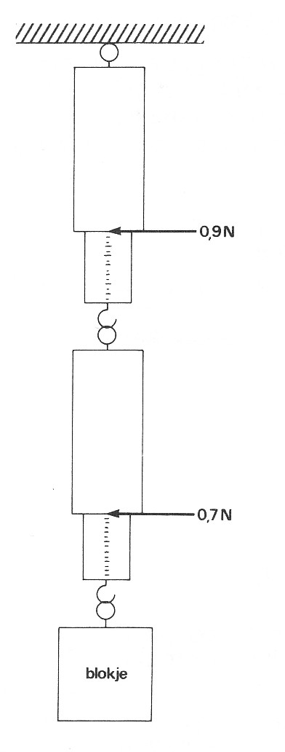
Veerunsters (Krachtmeters) (Examen MAVO 1984)
Mia bevestigt twee veerunsters aan elkaar.
Aan de onderste veerunster hangt ze een blokje.
Met de veerunsters kan Mia bepalen hoe groot
de zwaartekracht op het blokje is.
Welk gewicht wijst de onderste veerunster aan.
Wel gewicht wijst de bovenste veerunster aan.
Waarom zit er een verschil tussen de twee unsters.
Wat is de massa van het blokje.
F = 0,7 N.
Het gewicht van het blokje +
het gewicht van de onderste unster 0,9 N
Het gewicht van de onderste unster 0,2 N
Wordt niet mee gemeten door de onderste unster
Fg = 0,7 N Fg = m x g
m = Fg : g = 0,7 : 10 = 0,07 kg m = 70 g

Slide 15
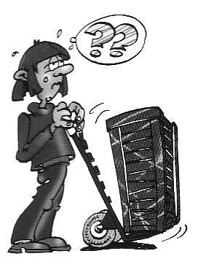
Steekwagen
Een kist van 150 kg wordt met een steekwagen gelicht.
Bereken de zwaartekracht op die op de kist werkt.
Fz = ?
m = 150 kg
g = 9,81 N/kg
Fz = m x g
Fz = 150 kg x 9,81 N/kg
Fz = 1,47 kN

Slide 16
Kracht en massa
Bereken de zwaartekracht op een stuk kaas van 360 g.
m = 360 g = 0,36 kg
g = 9,81 N/kg
Fz = m x g
Fz = 0,36 kg x 9,81 N/kg
Fz = 3,5 N

Slide 17
Bereken de zwaartekracht op een meisje van 43 kg.
Fz = ?
m = 43 kg
g = 9,81 N/kg
Fz = m x g
Fz = 42 kg x 9,81 N/kg
Fz = 412 N

Slide 18
Anja draagt een rugzak met een massa van 4 kg.
Bereken het gewicht als Anja de rugzak op haar rug heeft.
Wat kan je zeggen over de kracht die Anja nodig heeft om de rugzak op te tillen.
Hoe groot is de aantrekkingskracht als Anja de rugzak optilt.
Bereken hoe groot de zwaartekracht op de rugzak is als Anja hem optilt.
Fg = ? Fg = m x g
m = 4 kg Fg = 4 kg x 9,81 N/kg
g = 9,81 N/kg Fg = 39 N
De kracht moet groter zijn dan 39 N
Anja staat nog steeds op aarde. g = 9,81 N/kg
Fz = m x g De rugzak heeft een hangpunt dus Fg = Fz = 39 N

Slide 19
De duik van Wouter
Wouter staat op de duikplank om een mooie duik te maken. Wouter heeft een massa van 90 kg. De aantrekkingskracht is 9,81 N/kg.
a) Bereken de zwaartekracht als wouter op de duikplank staat.
b) Bereken het gewicht van Wouter als hij op de duikplank staat.
c) Bereken de zwaartekracht als wouter duikt.
d) Bereken het gewicht van Wouter als hij duikt.
Na de duik zwemt Wouter in het water en gaat aan een veerunster hangen.
e) Leg uit of het gewicht van wouter groter, kleiner of gelijk aan de zwaartekracht is?
Fz = ? Fz = m x g
m = 90 kg Fz = 90 kg x 9,81 N/kg
g = 9,81 N/kg Fz = 883 N
Wouter heeft een steunpunt dus Fg = Fz = 883 N
Zwaartekracht is er altijd dus Fz = 883 N
Geen hang of steunpunt dus Fg = 0 N
Water heeft een opwaartse druk waardoor het gewicht afneemt.
De zwaartekracht blijft gelijk.

